Slide 1
Status og planer for forskningsstøttetjenester for forskningsdata i UH-bibliotek
Karin Rydving
Universitetsbiblioteket i Bergen
Foto: Språklärarna, Bibliotekarförbundet

Slide 2
Disposisjon
Bakgrunn
Undersøkelsen Resultat
Diskusjon og konklusjon

Slide 3
Hvorfor dette temaet?
Internasjonale og nasjonale føringer
EU
Norges forskningsråd
Aktualiserer bibliotekets rolle ved sin institusjon
Regjeringen
Kunnskapsorganisatør

Slide 4
Hva er status og planer for forskningsstøttetjenester for forskningsdata i UH-bibliotek?

Slide 5
Underliggende spørsmål
Hvilke er de vanligste tjenestene, og hvilke planer finnes?
Hvordan håndteres kompetanse og samarbeid?
Hvilken innstilling har UH-bibliotekene til tjenester for forskningsdata?
Hvilke forskjeller finnes mellom UH-bibliotekene og andre europeiske akademiske bibliotek?

Slide 6
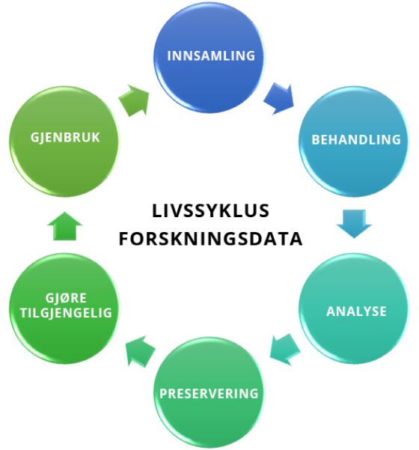
Definisjon
Med forskningsdata mener vi her registreringer/nedtegnelser/rapportering i form av tall, tekster, bilder og lyder som genereres eller oppstår i forskningsprosjekter (Forskningsrådet, 2017).
Med forskningsstøttetjenester for forskningsdata (Research Data Services) mener jeg forskjellige verktøy, tjenester og støtte for alle faser av forskningsdatahåndtering i en forskningsprosess. Jeg benevner også disse tjenestene som forskningsdatatjenester.
Bilde hentet fra: UiT.no

Slide 7
Rammer rundt oss
1995 The year of the web
2007 OECD
2012, 2016 EU
2014 Regjeringen, NFR Åpen publisering
2016 FAIR
2017 Regjeringen, NFR Tilgjengeliggjøring forskningsdata
2018 Plan S
2014, 2021 Horizon, ORD

Slide 8
Forskningsdatatjenester - et komplekst område i vekst
Kompetenseutvikling og samarbeid er avgjørende.
Forskeres behov i sentrum.
En bro til forskeren i en digtal tid. Bibliotekens sterke nettverk en ulempe? Eksisterende tjenester kan bygges videre på.
Tilbud av rådgivende tjenester vanligere enn teknisk orienterte.
Lewis, 2010; Wilson, Martinez-Uribe, Fraser, & Jeffreys, 2011; Wilson et al., 2011; Carroll, 2012; Cox et al., 2014; Tenopir et al., 2012, 2017

Slide 9
Undersøkelsen Resultat

Slide 10
Hvordan gikk jeg frem?
Spørreunderundersøkelse basert på Tenopir et al. (2017) til 32 bibliotekledere i UH-bibliotek
17 spørsmål

Slide 11
Fordeling av svar per institusjonstype
Fordeling svar per institusjonstype

Slide 12
1 Hvilke er de vanligste tjenestene, og hvilke planer finnes?
Hvilke tjenester tilbys?
Hvilke planer?
14 eksempler på rådgivende- eller teknisk orienterte tjenester.

Slide 13
Utbredelse tjenester: Rådgivende forskningsstøttetjenester
Consultative research data services (RDS), n=264.

Slide 14
Tekniske forskningsstøttetjenester
Technical research data services (RDS) n=264

Slide 15
95 % av bibliotekene tilbyr forskningsdatatjenester eller planlegger å gjøre det innen 12 måneder
Notes:
N:19

Slide 16
58 % av bibliotekene vil tilby flere enn 10 av de 14 undersøkte tjenestene

Slide 17
2 Hvordan håndteres kompetanse og samarbeid?
83 % har støttet ansattes kompetanseheving
89 % samarbeider innen egen institusjon
56 % utenfor egen institusjon
Has your library provided opportunities for library staff to develop skills related to research data services,
Does your library collaborate with other units or offices in your institution regarding research data services (RDS)?
Does your library collaborate with other institutions regarding research data services (RDS)?

Slide 18
Personalressurser: Hvordan møte kompetansebehovet?
How has your library developed staff capacity for research data services (RDS)? (Check all that apply), n=25..

Slide 19
Hvilke kompetansetiltak støttes?
Opportunities for library staff to develop skills related to research data services (RDS). (Please check all that apply), n=49.
Notes:
Opportunities for library staff to develop skills related to research data services (RDS), n=49.

Slide 20
Bibliotekets deltakelse i fagmiljø med forskningsdatatjenester
Please rate your level of involvement of research data services (RDS) of any kind with the academic staff or students in your institution, (n=134).

Slide 21
Hvilke samarbeider biblioteket med?
Does your library collaborate with other units or offices in your institution regarding research data services RDS? (Check all that apply), n=34.
Notes:
Does your library collaborate with other units or offices in your institution regarding research data services RDS? (Check all that apply), n=34.

Slide 22
3 Hvilken innstilling har UH-bibliotekene til tjenester for forskningsdata?
The following group of statements relates to your opinion on library involvement in research data services (RDS)

Slide 23
4 Hvilke forskjeller finnes mellom UH-bibliotekene og andre europeiske akademiske bibliotek?
Skillnader (i %-enheter) i deltagande mellan europeiska akademiska bibliotek (n=119) och UH-bibliotek (n=19), basert på Tenopir et al. (2017) og Rydving (2019).

Slide 24
Diskusjon og konklusjon

Slide 25
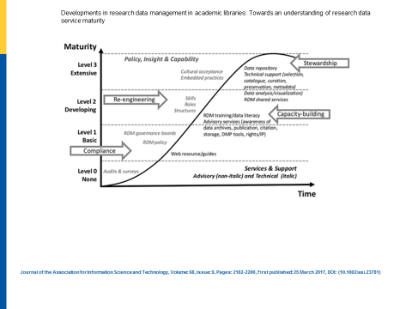
Modenhet forskningsstøttetjenester
UH-bibliotek representert på alle nivåer. Hovedsakelig nivå 1. (Jfr. Cox et al., 2017).
Forvente fortsatt arbeid for å heve nivået over tid.
Hva må gi vika? Hva kan bygges på?
Hinder for utvikling:
Mangel på tid og kompetanse
Uklar ansvarsfordeling ved institusjonen.
Lederens prioritering viktig.

Slide 26
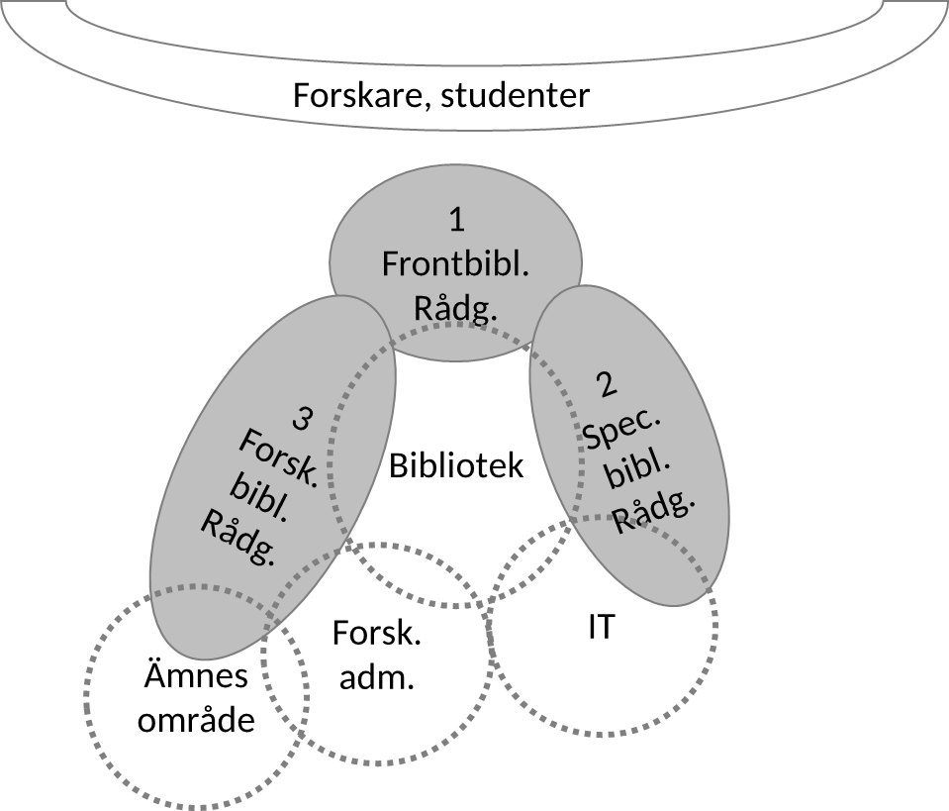
Ansvarsfordeling og kompetanseutvikling i biblioteket
Det lærende og samarbeidende biblioteket.
Mer datakompetanse i bibliotekarutdanning.
Kan påvirke bibliotekarers kunnskapsområde.
Samarbetande kompetensprofiler för forskningsstödjande tjänster för forskningsdata (Rydving, 2019)

Slide 27
Hva er status og planer for forskningsstøttetjenester for forskningsdata i UH-bibliotek?
1 Hvilke er de vanligste tjenestene, og hvilke planer finnes?
18 av 19 bibliotek tilbyr tjenester, eller planlegger innen et år
Rådgivende tjenester dominerer
De største bibliotekene driver utviklingen
Et bredt tjenestetilbud – endringsarbeid pågår
2 Hvordan håndteres kompetanse og samarbeid?
Kompetansesatsing på eksisterende personale
Samarbeidsvillige - men mer internt, enn eksternt orienterte
3 Hvilken innstilling har UH-bibliotekene til tjenester for forskningsdata?
Relevant for strategisk bibliotekutvikling
4 Hvilke forskjeller finnes mellom UH-bibliotekene og andre europeiske akademiske bibliotek?
Små nyanser, legger til rette for samarbeid
Bibliotekledare fokuserer på kompetanse og samarbeid.

Slide 28
Videre forskning
Gjenta undersøkelsen
Andre aktørers syn på bibliotekets rolle?
Hvordan samarbeider ulike avdelinger?
Bibliotekansattes behov?
Forskeres behov?

Slide 29
Takk for meg!
Ta gjerne kontakt: karin.rydving@uib.no

